Slide 1

PROGRAMMAZIONE WEB PROGETTO #2
Gruppo: ABS_group24
Davide Brambilla | 1080752
Marco Algisi | 1081212
Marco Saini | 1080837
2024

Slide 2

Ristrutturazione del 1° progetto
Per il secondo progetto del corso di «Programmazione Web» abbiamo scelto di ristrutturare il 1° progetto utilizzando le seguenti tecnologie:
Linguaggio di programmazione: Python
Framework backend: Django
Framework frontend: Bootstrap

Slide 3
Struttura della directory

Slide 4
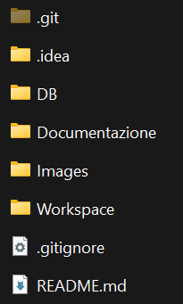
Struttura della directory
All’interno della cartella «Progetto2_PW24» troviamo le seguenti sottocartelle:
DB: contiene il file excel dal quale abbiamo estratto i dati e inseriti nel DB sqlite
Documentazione: contiene il powerpoint e il pdf di descrizione del progetto
Images: contiene le immagini mostrate nelle pagine web
Workspace: contiene la cartella con il codice del progetto
All’interno di workspace troviamo la cartella progetto2_PW la quale contiene:
.venv: contiene l’ambiente virtuale di Django
Static: contiene gli elementi statici del progetto come il codice css, il codice JavaScript e le immagini
Tables: contiene tutto il codice python
Templates: contiene le pagine HTML
db.sqlite3: il Data Base del progetto

Slide 5
Avvio del server locale Django

Slide 6
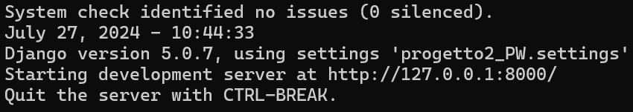
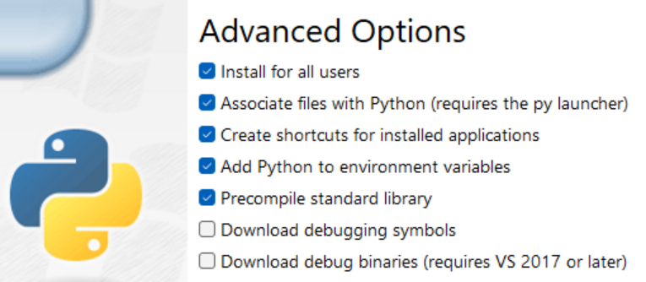
Avvio di un server locale Django
Premessa: serve avere python installato ( se non installato andare al link: Download Python | Python.org e procedere con l’installazione mettendo le spunte specificate nella Nota)
1. Salvare la cartella del progetto in locale
2. Aprire il terminale e navigare fino alla directory che contiene la cartella .venv con il comando:
cd ProgettoWEB\Progetto2_PW24\Workspace\progetto2_PW
3. Attivare l’ambiente virtuale digitando il comando: .venv\Scripts\activate
4. Dopo aver eseguito il comando, all’inizio della riga del terminale si dovrebbe vedere (.venv)
5. Se non si ha Django installato, digitare nel terminale: pip install django
6. Avviare il server con il comando: python manage.py runserver
7. Dovrebbe comparire il seguente messaggio nel terminale:
8. Visualizzare il sito nel browser premendo con ctrl+click sinistro su « http://127.0.0.1:8000/ »
Nota: se nel terminale non esegue i comandi con python assicurarsi di aver messo queste spunte durante l’installazione:

Slide 7
Scelte di progetto
Version controller
Architettura
- Model
- Template / template con bootstrap
- View
- Urls
CRUD
Admin
-

Slide 8
Scelte di progetto – Version controller
Abbiamo scelto di sviluppare il progetto utilizzando GitHub come remote principale per la repository e piattaforma di collaborazione.
Infatti l’intero progetto è visibile anche al seguente link:
« https://github.com/DavideBrambilla98/Progetto2_PW24 »

Slide 9
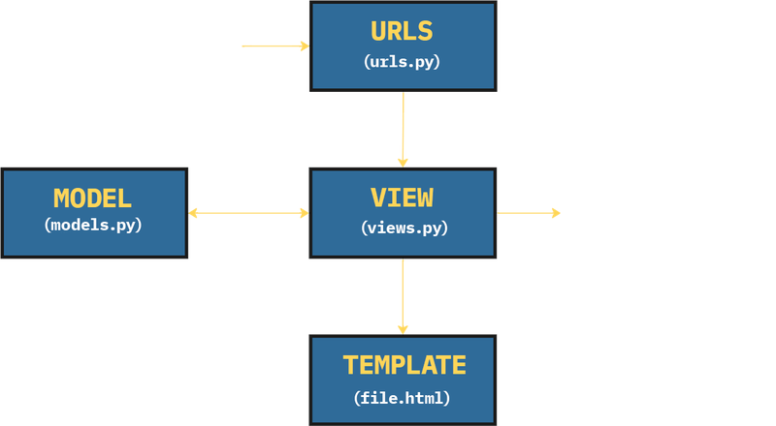
Scelte di progetto – Architettura
Utilizzando Django, l’architettura del software è basata sul pattern Model-Template-View (MTV)
HTTP REQUEST
Richiesta inoltrata alla view
HTTP RESPONSE
Lettura/scrittura dati

Slide 10
Scelte di progetto – Architettura: Model
Per prima cosa abbiamo definito i modelli nel file models.py al cui interno possiamo trovare:
Modello della tabella delle patologie
Modello della tabella dei cittadini
Modello della tabella degli ospedali
Modello della tabella dei ricoveri
Modello della tabella patologie-ricoveri
Un modello rappresenta la struttura che deve avere la tabella all’interno del Data Base. In Django ciascuna tabella viene definita come una classe all’interno della quale vengono inseriti gli attributi (colonne della tabella)
Ad esempio per la tabella patologie:
class PatologiaTable(models.Model):
codice = models.CharField(max_length=10)
nome = models.CharField(max_length=120)
criticita = models.CharField(max_length=20)
cronica = models.CharField(max_length=1)
mortale = models.CharField(max_length=1)
def __str__(self):
return self.nome

Slide 11
Scelte di progetto – Architettura: Template
I template rappresentano le pagine HTML che verranno effettivamente visualizzate nel sito.
Inizialmente abbiamo realizzato il template: base.html al cui interno sono stati inseriti gli elementi comuni a tutte le altre pagine del sito. Facendo in questo modo, abbiamo evitato ripetizioni di codice e soprattutto reso il sito più leggero
Gli altri template (come Ricoveri.html) estendono il template «base.html» inserendo dinamicamente al suo interno un contenuto specifico grazie ai tag:
{% block nome %} {% endblock nome %}
Nello specifico le parti di codice che vengono inserite dinamicamente dai vari template sono:
Il nome del titolo
Il contenuto del menu a tendina della barra di ricerca
La tabella

Slide 12
Scelte di progetto – Template con Bootstrap
Per la realizzazione dei template, a differenza del primo progetto è stato utilizzato anche il framework Bootstrap
Principalmente è stato usato per la realizzazione di:
Barra di navigazione
Barra di ricerca
Tabella
Ad esempio, per quanto riguarda la tabella, abbiamo usato la classe di Bootstrap: table-striped.
Questa classe permette di visualizzare le righe della tabella con un colore di sfondo alternato. La tabella è stata inoltre inserita all’interno di un container-fluid che le permette di occupare sempre tutto lo spazio che vi è a disposizione.

Slide 13
Scelte di progetto – Architettura: View
Nel file views.py, abbiamo definito tutte le funzioni di vista necessarie.
Queste funzioni permettono di gestire le richieste HTTP in arrivo, determinando quali dati dei modelli sono necessari per ciascuna richiesta.
Dopo aver recuperato i dati, viene preparata la risposta HTTP che li contiene.
Nello specifico, abbiamo definito funzioni che consentono di filtrare le tabelle. Questo può essere fatto sia utilizzando il modulo di ricerca inserito nella barra di ricerca del sito web, sia cliccando sui link presenti nelle celle delle varie tabelle.
Inoltre nel file views.py sono state inserite delle classi e delle funzioni necessarie per effettuare le operazioni di CRUD
Esempio di classe per l’operazione di create:
class RicoveroTableCreate(CreateView):
model = RicoveroTable
form_class = RicoveroTableForm
template_name = 'crud.html'
success_url = reverse_lazy('listaRic')
Dal codice si nota la suddivisione in: modello della tabella del DB, modello della form, template e url

Slide 14
Scelte di progetto – Architettura: Urls
Nel file urls.py, abbiamo definito tutti i percorsi URL necessari per il sito.
Ovvero indirizza le varie richieste HTTP alle funzioni definite in views.py appropriate.
Per quanto riguarda il nostro progetto, abbiamo definito i percorsi per:
Passare i dati alle tabelle applicando anche i vari filtri
Eseguire le operazioni di CRUD
All’interno di urlpatterns, abbiamo inserito i vari percorsi come ad esempio:
path(‘patologia/’ searchPatologie, name=‘listaPat’)
Dove:
‘patologia/’ : indica l’url a cui verrà applicata la funzione
searchPatologie : è il nome della funzione definita in views.py
name= ‘listaPat’ è il nome univoco associato a quel percorso

Slide 15
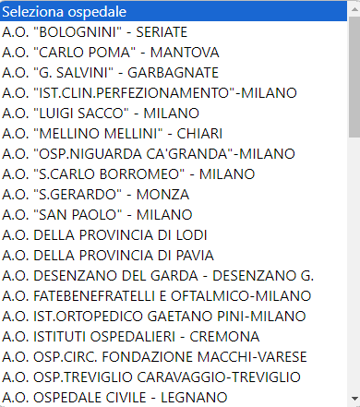
Scelte di progetto – CRUD
Per quanto riguarda le operazioni di create e update, sono state realizzate delle classi all’interno del file forms.py che permettono di dare una struttura al form necessario per la creazione e la modifica dei dati nel DB.
I valori visualizzati nella form ‘create’ differiscono da quelli nella form ‘update’. Nella form ‘update’, i vari campi vengono inizializzati con i valori del database corrispondenti alla tupla che si desidera modificare. Al contrario, nella form ‘create’, i campi sono inizialmente vuoti e l’utente ha la possibilità di selezionare qualsiasi valore presente nel database da un menu a tendina. Per facilitare l’inserimento, i dati nel menu a tendina (sia in ‘create’ che in ‘update’) sono ordinati alfabeticamente.
Esempio del menu a tendina:

Slide 16
Scelte di progetto - Admin
Le varie tabelle sono visibili anche nella sezione admin.
Nel file admin.py, è infatti possibile vedere che è stata creata una classe per ogni tabelle che si vuole rendere visibile in questa sezione.
Le tabelle sono state inserite in questa sezione per monitorarne il contenuto e se necessario apportarne delle modifiche.
Per accedere a questa sezione è sufficiente scrivere nell’url del browser:
« http://localhost:8000/admin/ »
Se le credenziali non sono già state create, è possibile aggiungere un utente dal terminale con il comando: python manage.py createsuperuser
NOTA: il comando funziona se si è all’interno dell’ambiente virtuale Django (slide 5)

Slide 17
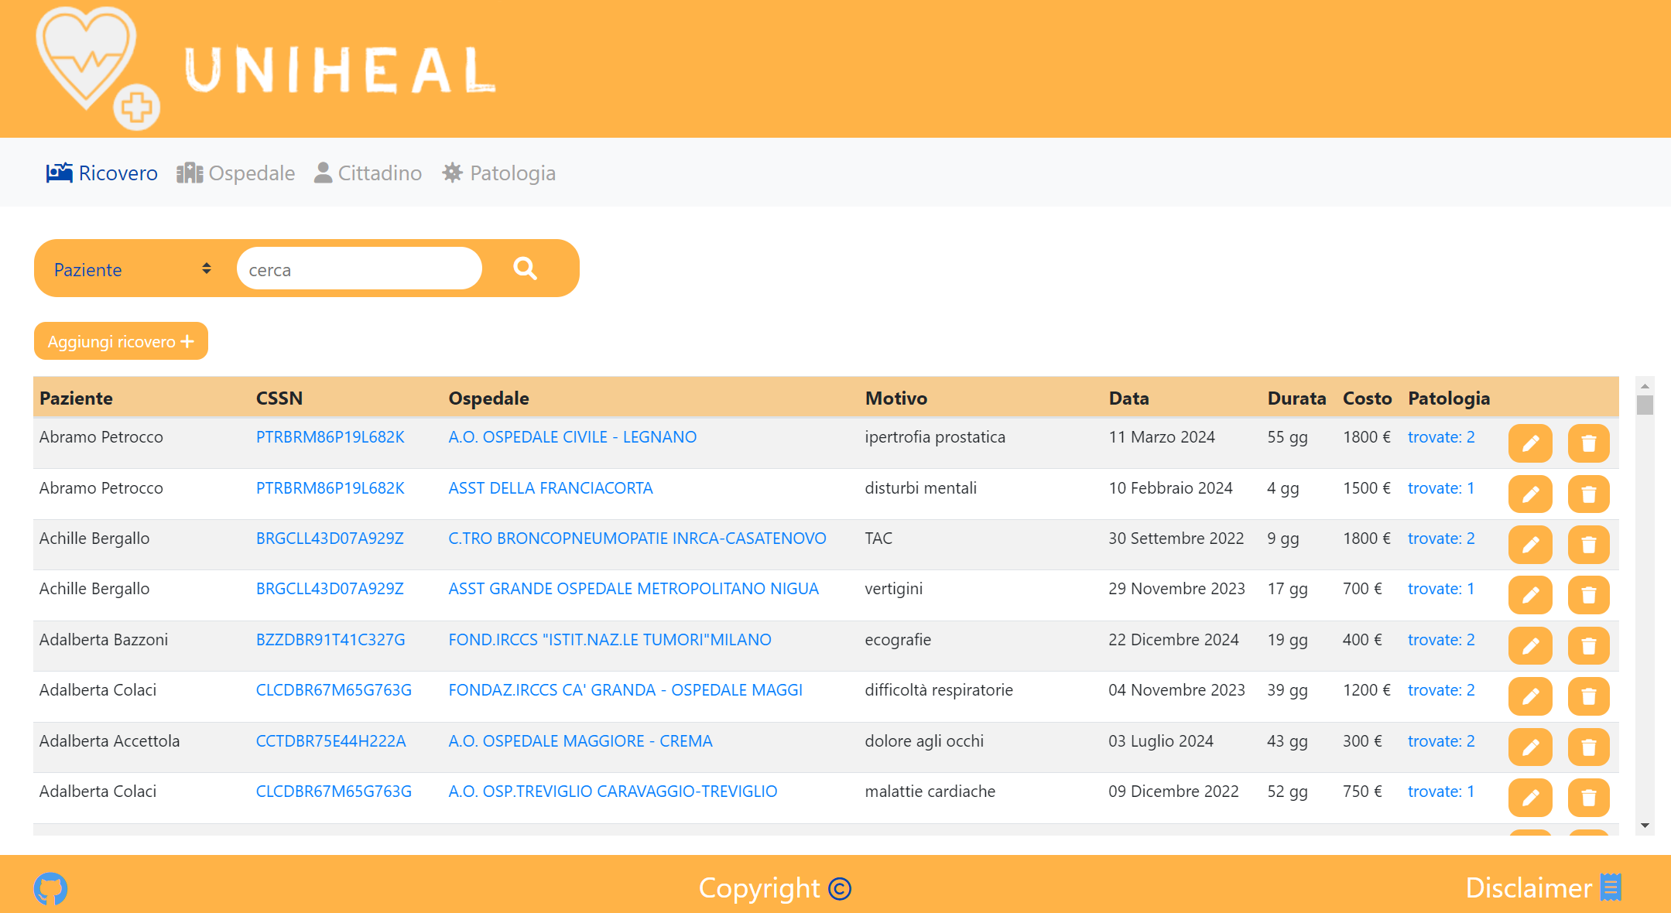
Risultato finale | pagina ricoveri

Slide 18
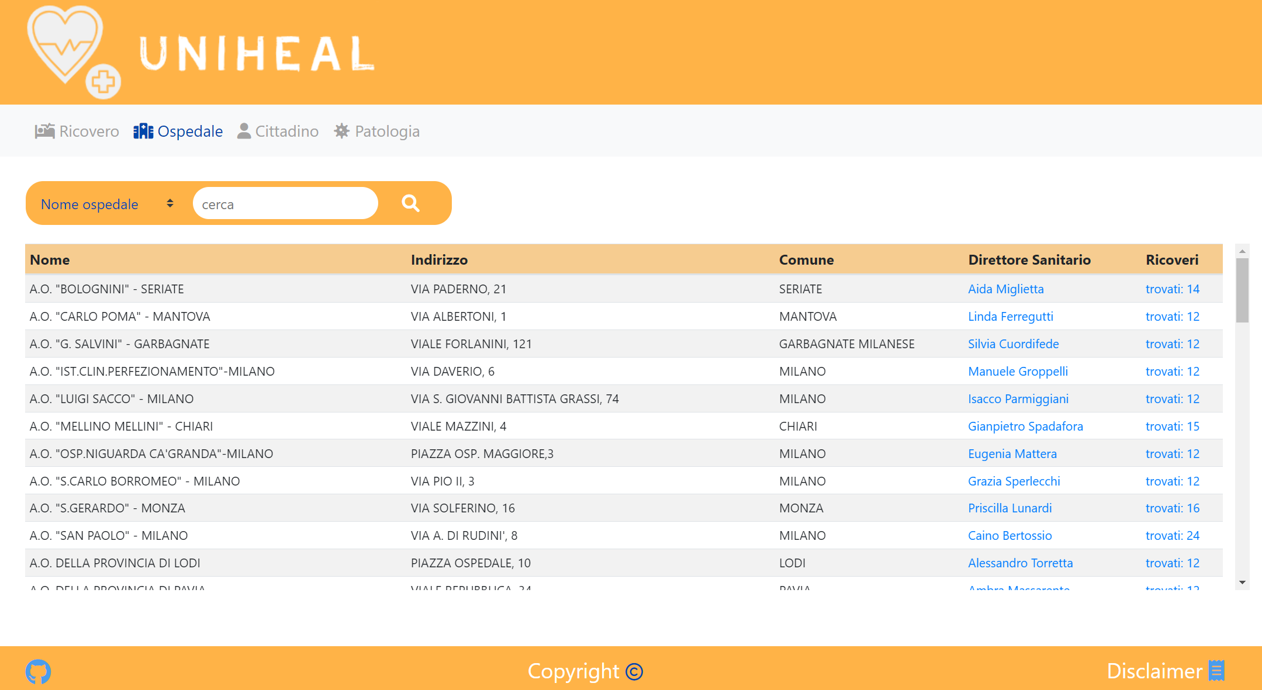
Risultato finale | pagina ospedali

Slide 19
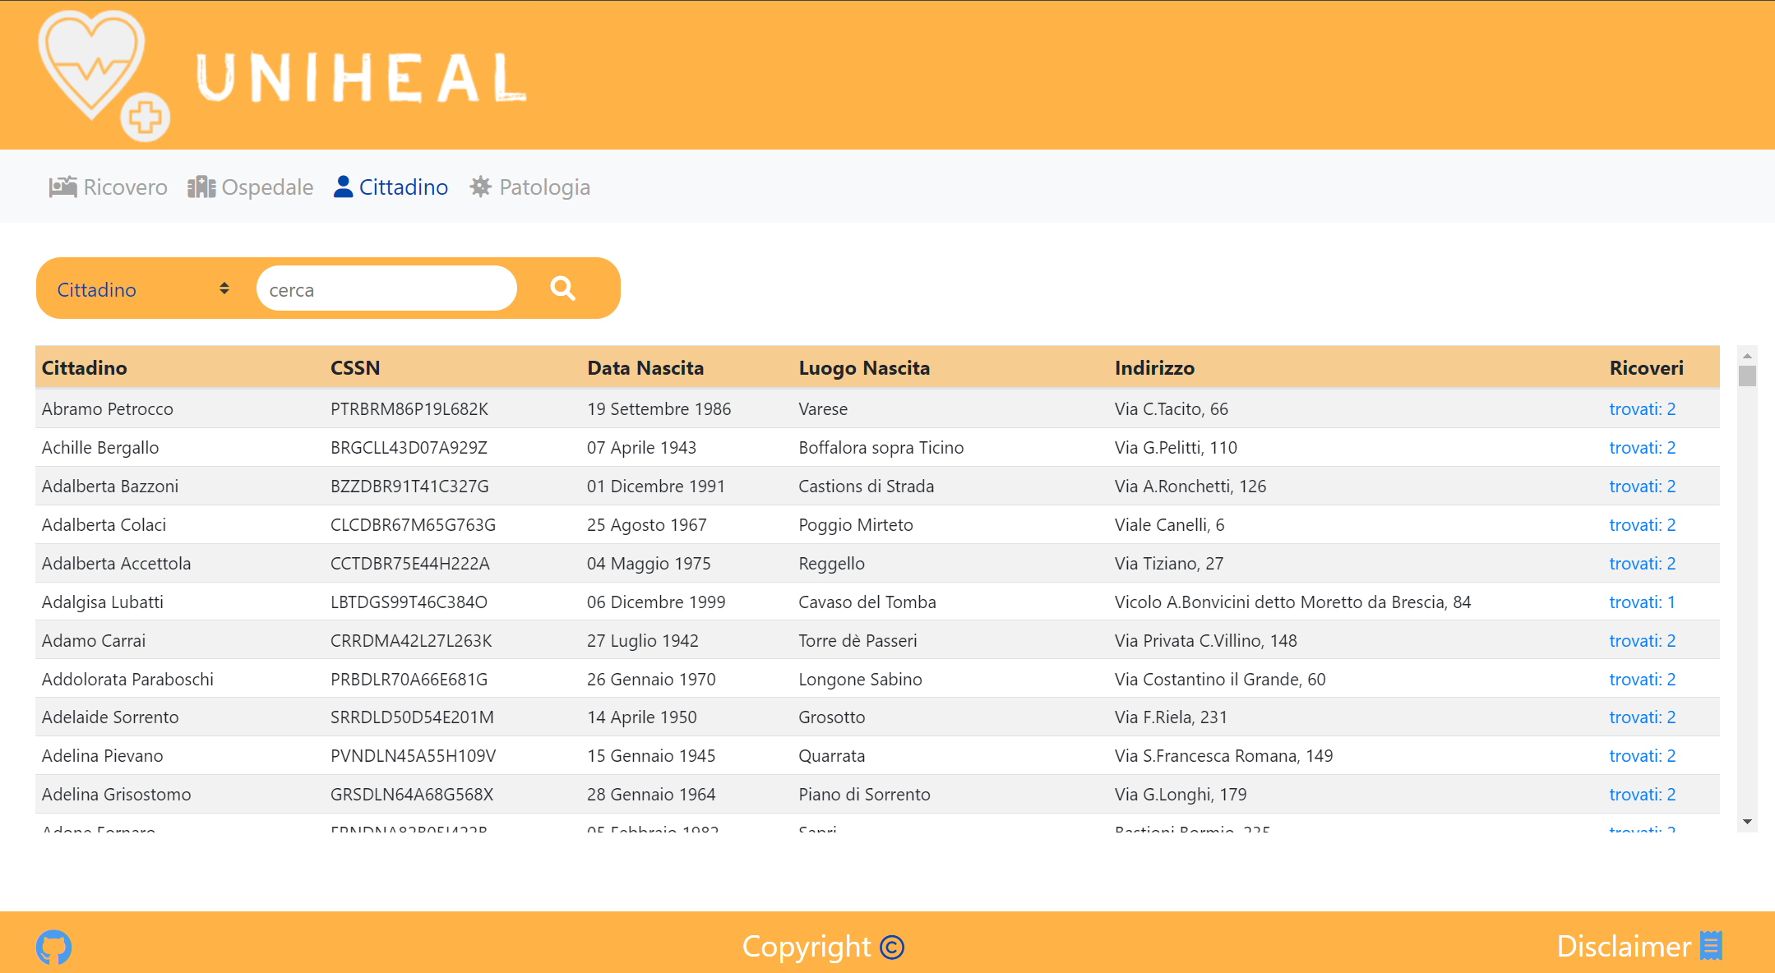
Risultato finale | pagina cittadini

Slide 20
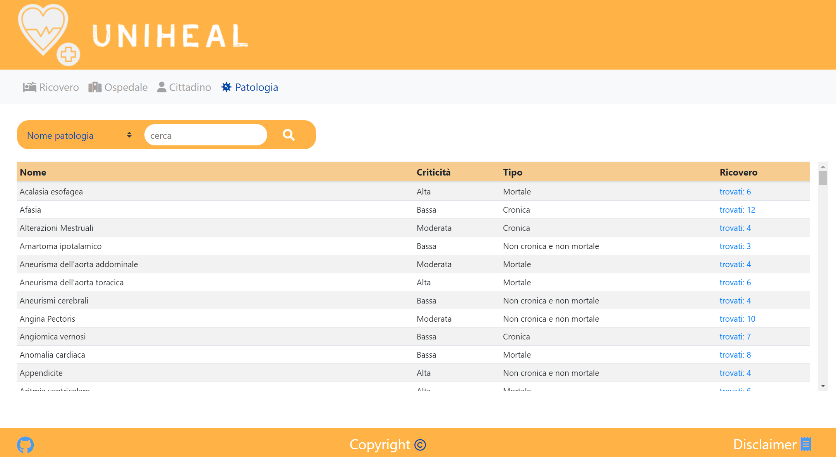
Risultato finale | pagina patologie

Slide 21
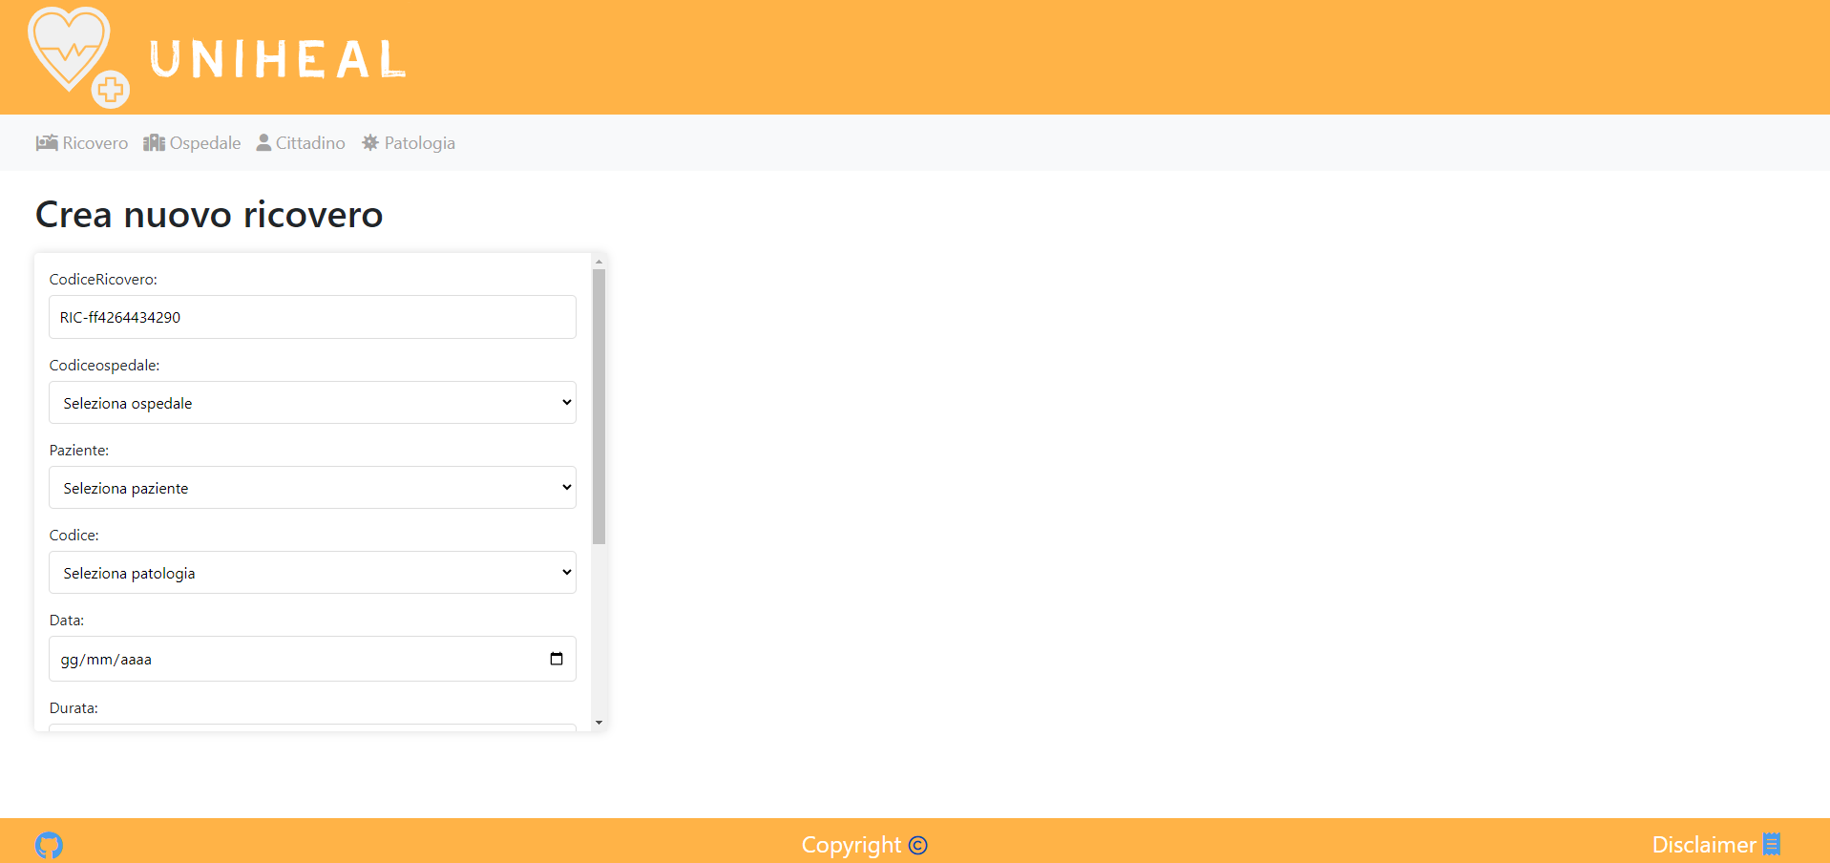
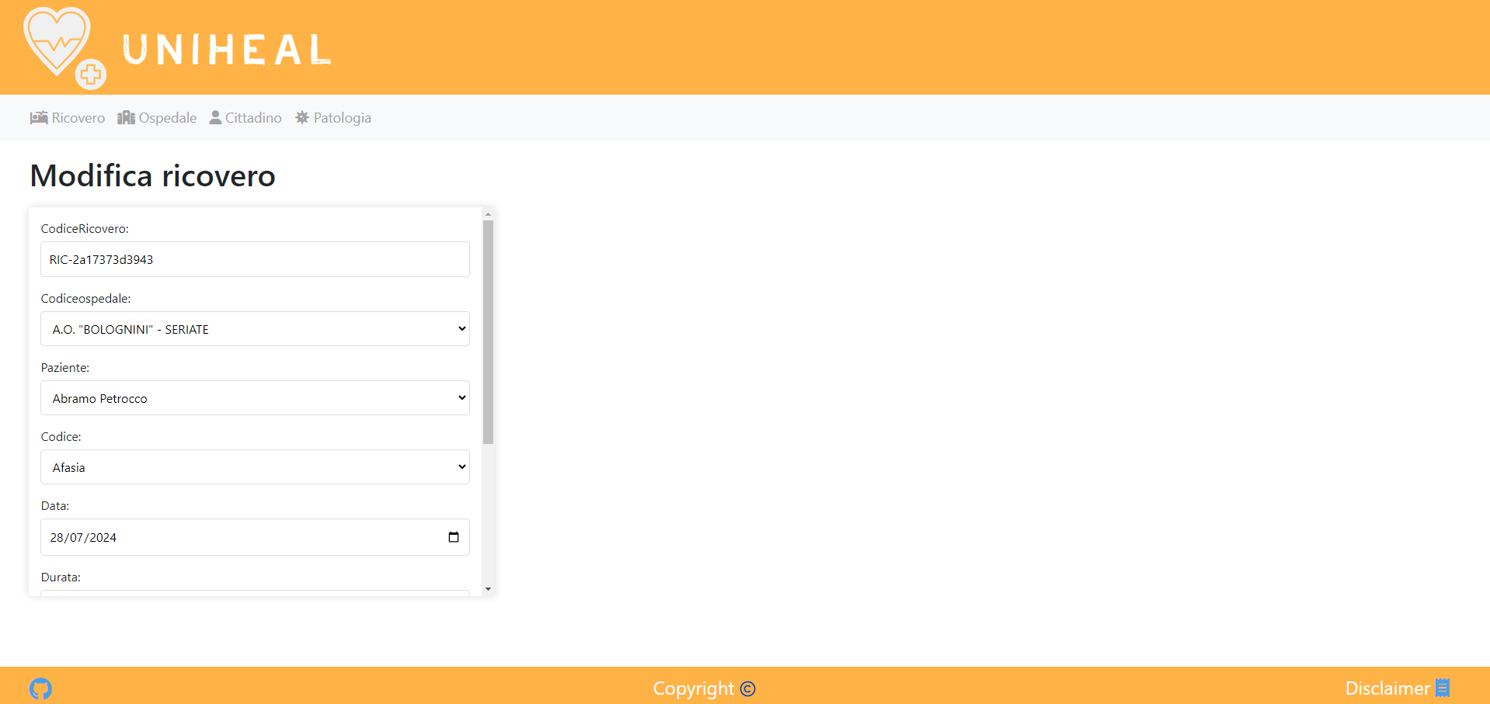
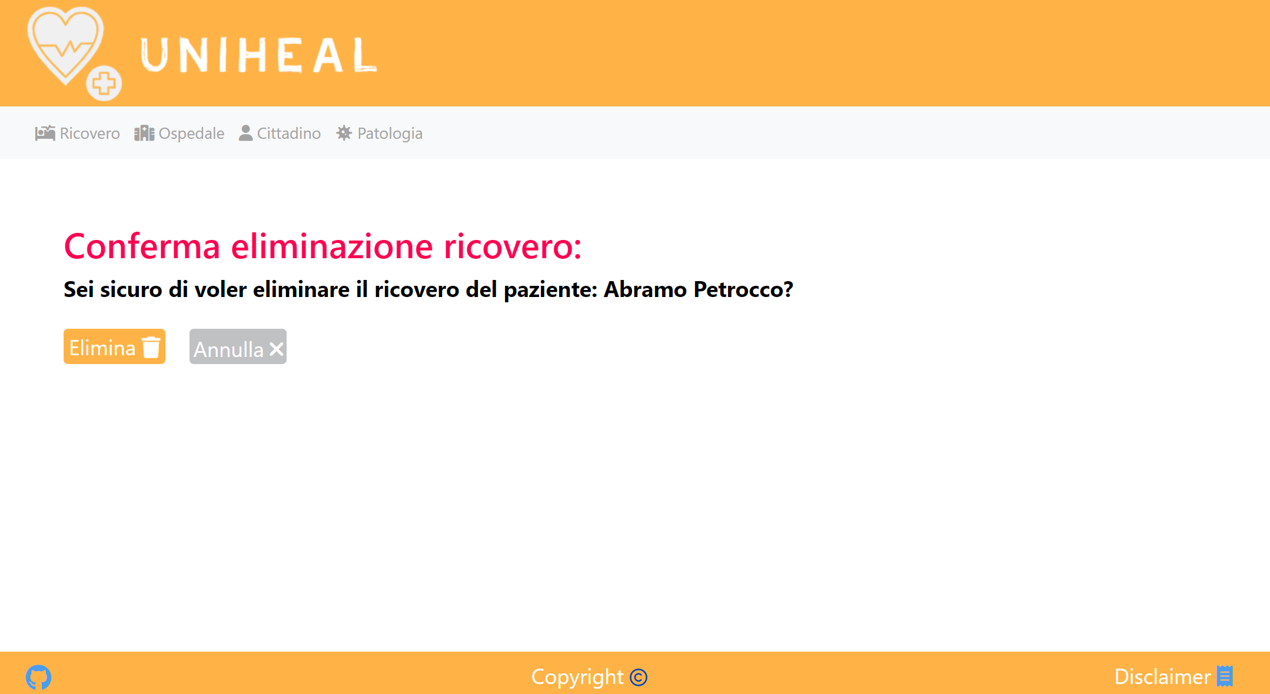
Risultato finale | create update e delete
Create:
Update:
Delete:

